Slide 1
Proiect “Indicator de poziție componente THT cu laser”
Berende Monalisa
Bzovii maxim
Paul simona
Urda sebastian

Slide 2
Scopul lucrării practice
Implementarea manuală a componentelor THT poate fi însoțită de erori umane precum plasarea unui component într-o poziție greșită. Proiectul urmărește eficientizarea acestui proces de implementare,prin plasarea unui sistem de direcționare cu laser deasupra mesei de lucru.Setat după parametrii placuțelor PCB laserul va indica utilizatorului atât cutia din care se va prelua componenta cât și locul în care aceasta va fi implementată.

Slide 3


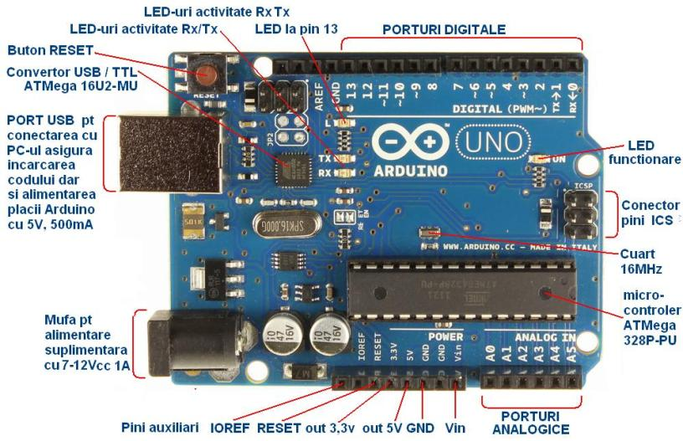
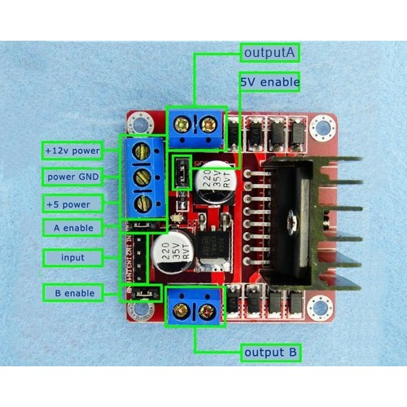
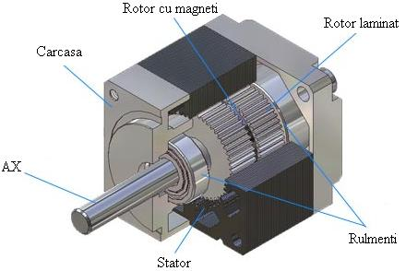

Specificații tehnice
Componente hardwareutilizate :motoare pas cu pas,diodă laser,punte H,placă Arduino,bread board,fire,butoane,oglinzi și rezistență.Controlul acetui ansamblu de componente hardware amintite anterior s-a realizat utilizând programe precum Visual Studio,Atmel Studio și Microsoft Office Excel.

Slide 4
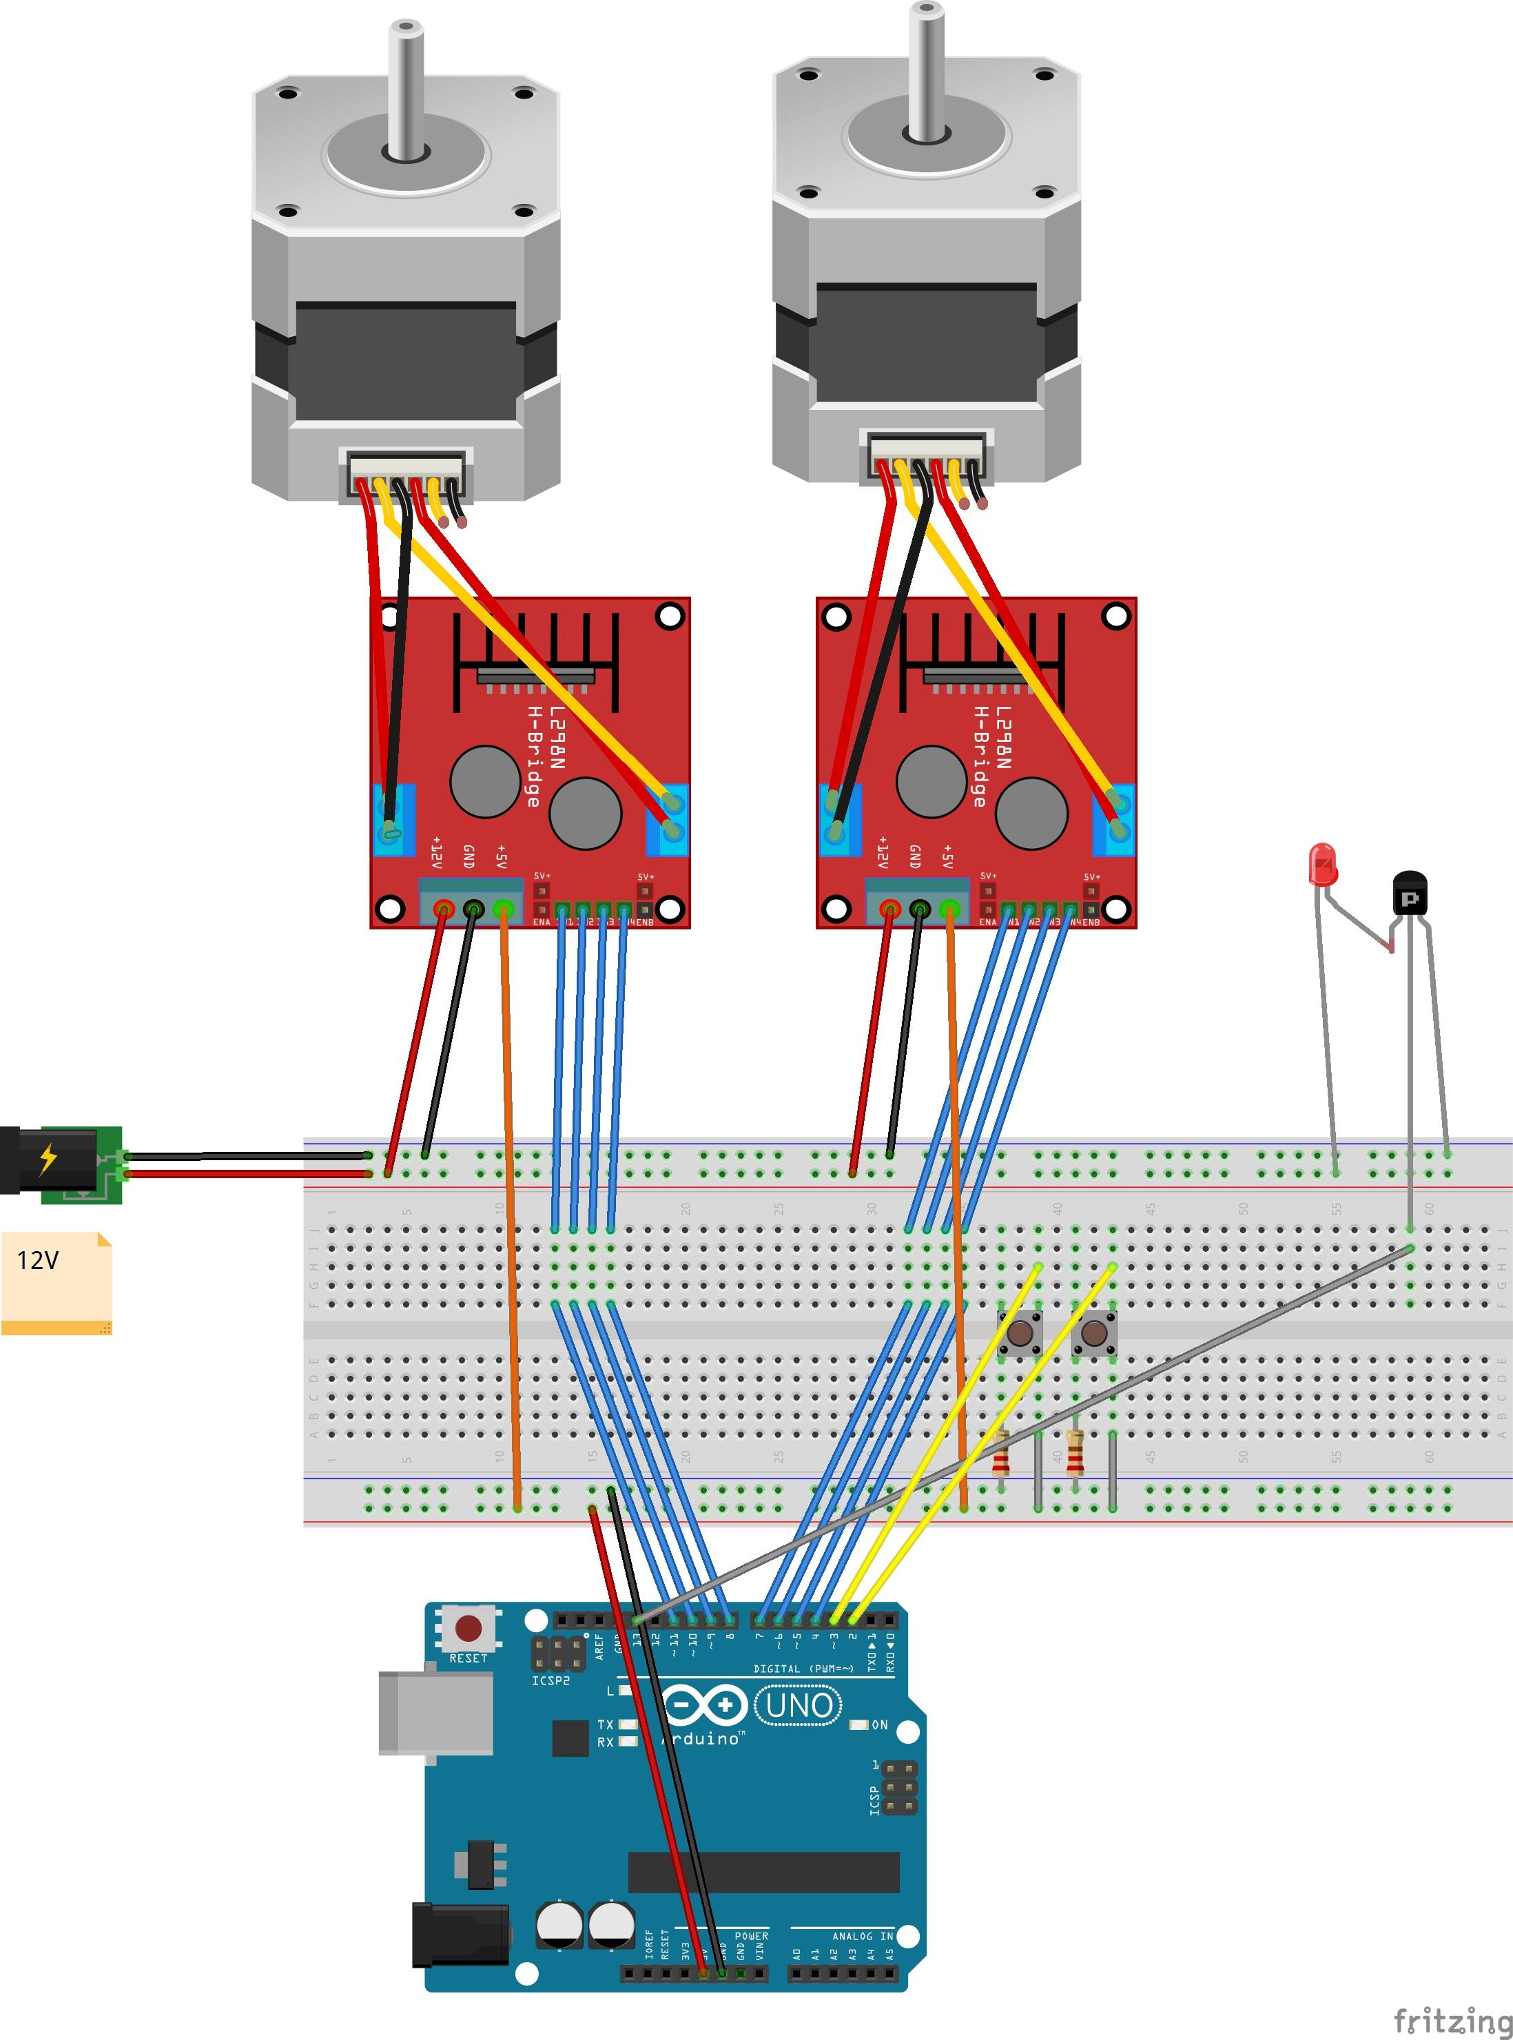
Schema montajului

Slide 5
Considerații teoretice
Schema următoare pune în evidență baza teoretică pe care se bazează întregul proiect.Planul A reprezintă masa de lucru deasupra căreia este amplasat laserul iar plăcuța PCB pe care se vor implementa componente THT este notată ca fiind planul B.Punctul F este considerat sursa razei laser.Unghiul P este format de raza laser FG și perpendiculara pe plan FE,unghiul Px este format de perpediculara pe plan ,FE și proiecția punctului G pe axa Ox,iar unghiul Py este format de perpediculara pe plan ,FE și proiecția punctului G pe axa Oy.Motoarele pas cu pas se vor coordona astfel încât dioda laser să indice un punct anume în funcție gradele unghiurilor descrise mai sus.

Slide 6
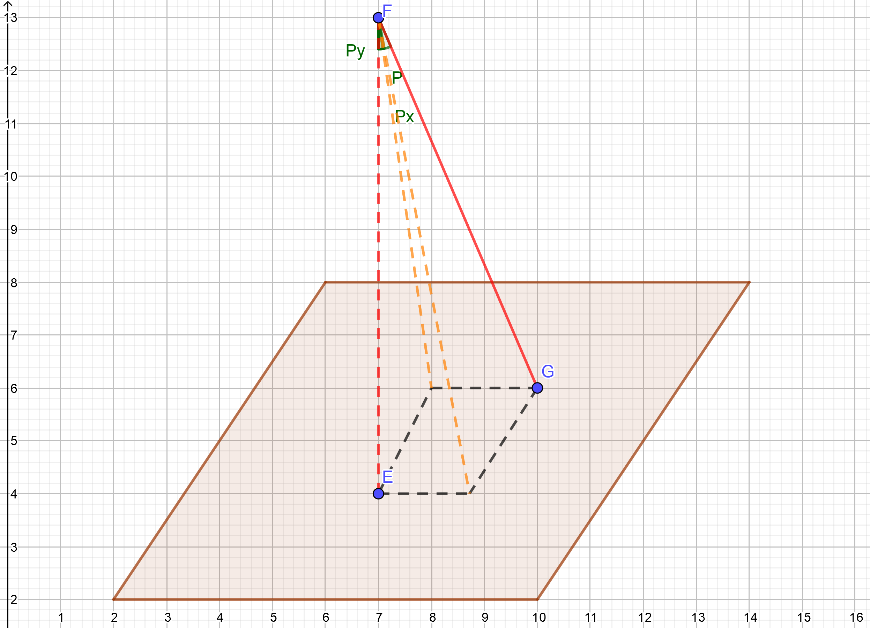
Privire de ansamblu
Punctul F reprezinta punctul din care va porni raza laser

Slide 7
Descrierea lucrării
Placa Arduino funcționează precum un automat de stări iar în cazul nostru acesta are 4 stări.

Slide 8
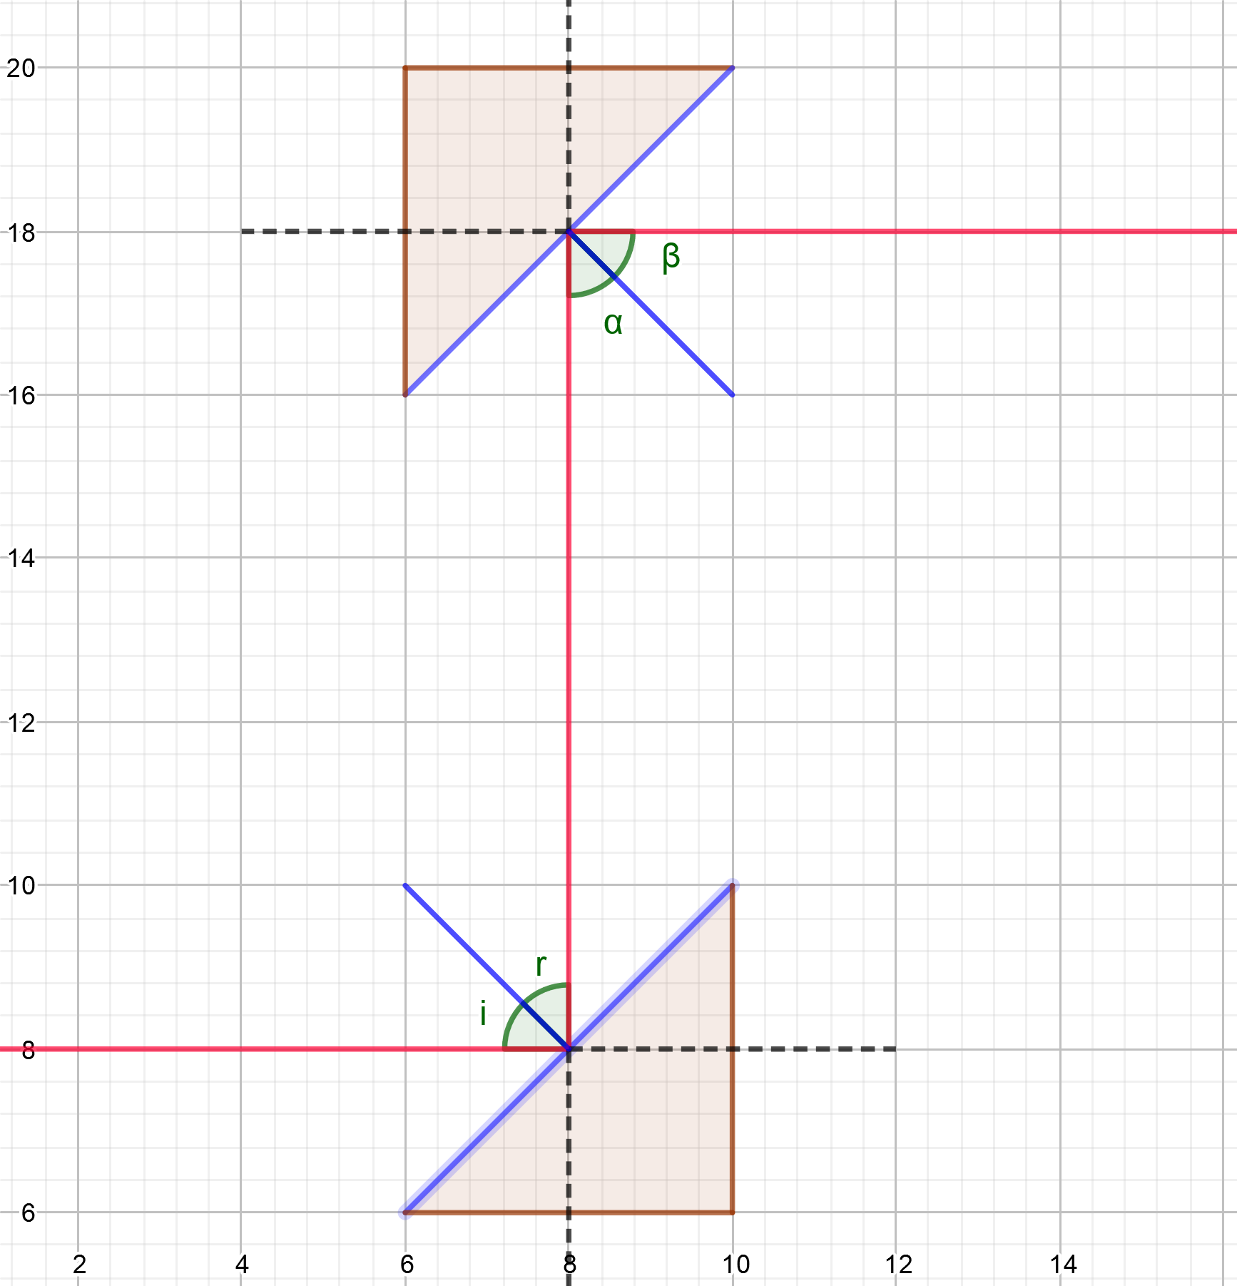
Starea 0-Calibrarea
Pentru ca raza care fasciculului de lumină produs de dioda laser să fie perpedinculară pe planul PCB-ului,unghiurile i,r α și β trebuie să măsoare 45֯.

Slide 9
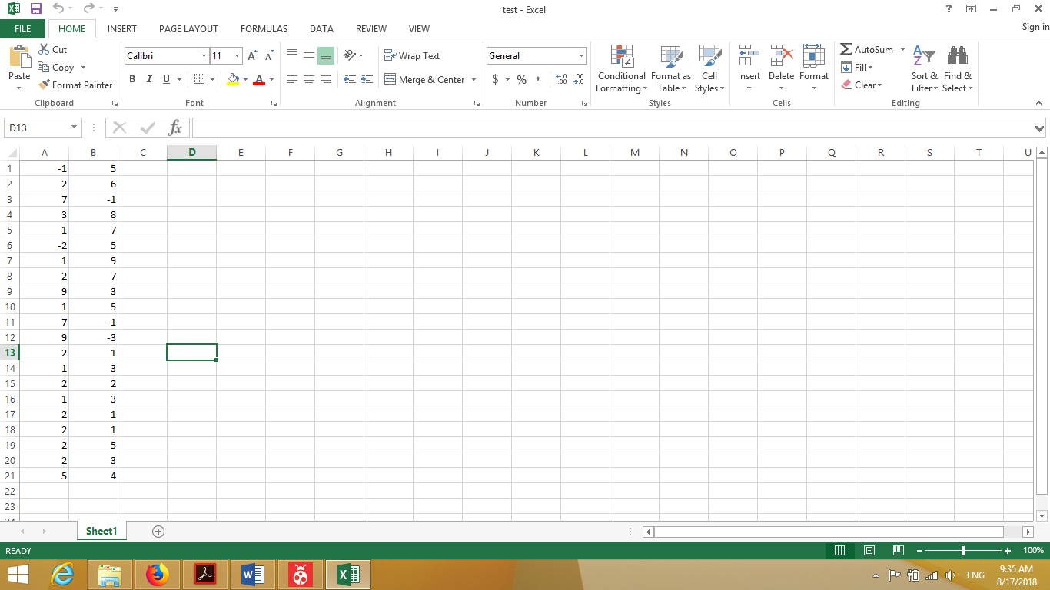
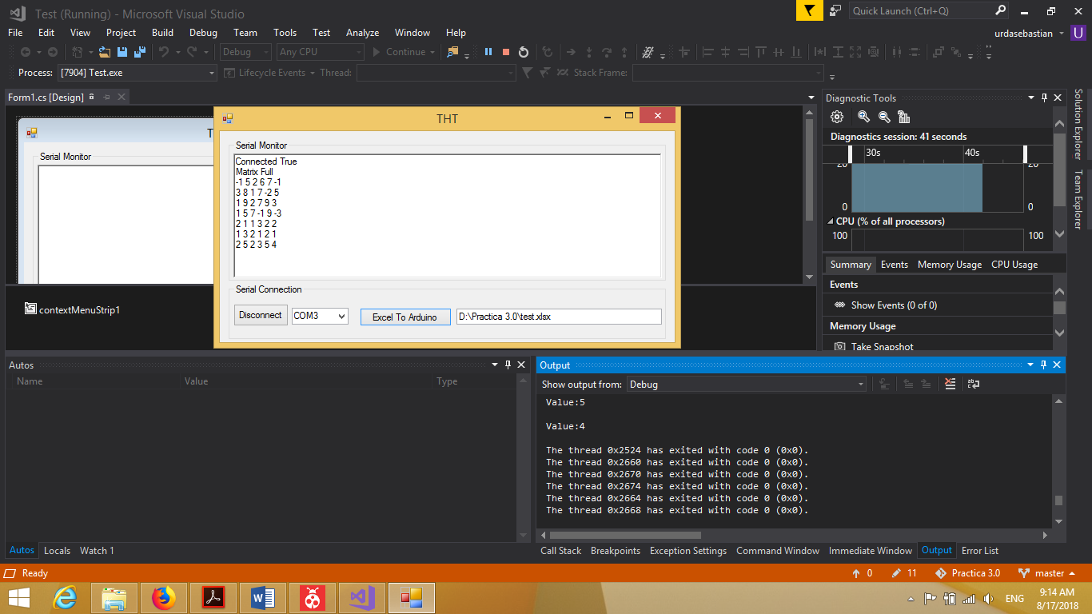
Starea 1-Citirea matricei
După cum s-a amintit anterior,în cadrul proiectului s-a creat o matrice care conține coordonatele punctelor care vor fi indicate pe PCB de către dioda laser.

Slide 10
Starea 2&3-Afișarea și parcurgerea matricei

Slide 11
Posibile imbunatatiri
Din cauza intensitatii luminii diodei laser vizibilitatea punctului indicat de aceasta este periclitata
Precizia motoarele(in garde) influentiaza inaltimea la care trebuie amplasat dispozitivul.

